Slide 1
TUR’s truckkonference 2013 Indlæg fra Arbejdstilsynet
v. maskiningeniør Morten Vestergaard
Arbejdsmiljøfagligt Center
Indhold:
Censorvejledning
Anvendelse kontra indretning
Unges arbejde
Nyt fra Arbejdstilsynet

Slide 2
Censorvejledning
Det er aftalt med TUR at den løbende revideres.
Censorvejledningerne ensrettes for de andre uddannelser til teleskoplæsser og kraner.
Censorvejledningen findes på www.at.dk

Slide 3
Anvendelse eller indretning?
Indretning er hvordan trucken er produceret.
Dette er fabrikantens forpligtigelse
Anvendelse er hvordan den bruges
Dette er primært arbejdsgiveren og truckføreren.

Slide 4
Indretning
En truck er en maskine under maskindirektivet.
Bekt. 693 om indretning mv. af maskiner
Skal CE mærkes.
Fabrikantens forpligtigelser – Fabrikanten er ham der producerer trucken.
Krav til brugsanvisning herunder beskrivelse af hvordan den skal bruges og ikke må bruges.
Trucken fremstilles iht. standarder, der kan købes hos Dansk Standard.

Slide 5
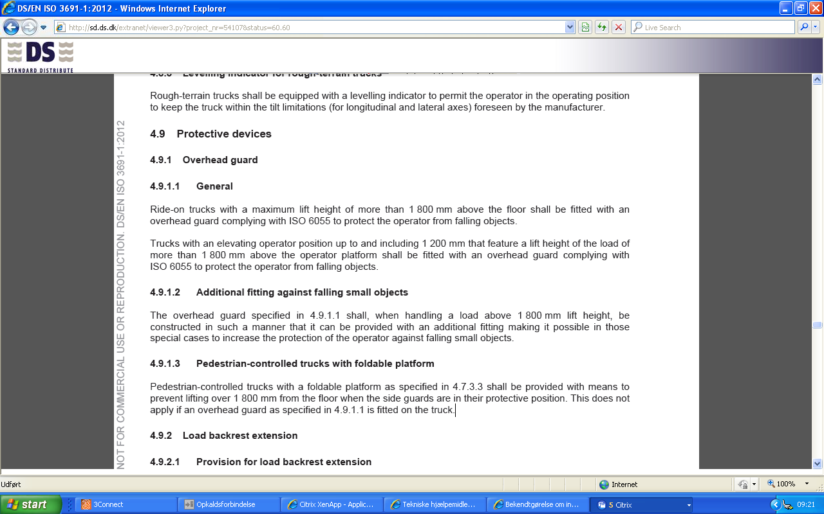
Standard

Slide 6
Anvendelse
En truck er også et teknisk hjælpemiddel
Skal anvendes som beskrevet af fabrikanten
Arbejdsgiver skal instruere i korrekt anvendelse af det tekniske hjælpemiddel og instruere i udførsel af den specifikke opgave.
Trucken må som udgangspunkt ikke ændres ift. hvordan den er leveret.

Slide 7
Unge
Bekt. 239 om unges arbejde
5 vejledninger om unges arbejde
Der skelnes mellem 3 grupper.
Under 13 år – må ikke arbejde
Undervisningspligtige – må udfører lettere arbejde
Store unge – ikke undervisningspligt > 15 år
Her foruden er der i mange bekendtgørelser og vejledninger særregler for unge.

Slide 8
Eks. ”Løft af personer med gaffeltruck”
Specielt afsnit for unge under 18 år
Unge under 18 år må ikke selv være operatører af arbejdskurven og må ikke udføre arbejde, som foregår i mere end 5 m's højde.

Slide 9
Diverse nyt fra Arbejdstilsynet
Arbejdstilsynet har siden 1. jan 2012 udført risikobaseret tilsyn, hvor virksomheder udtages på baggrund af beregnet risiko. F.eks.
Tidligere reaktioner
Branche
De prioriterede områder frem til år 2020 er: Ulykker, Ergonomi og Psykisk arbejdsmiljø. (Støj udgår)

Slide 10
Notes:
Risikobaseret tilsyn
Med det risikobaserede tilsyn vil Arbejdstilsynet fremover i højere grad målrette indsatsen mod de virksomheder, hvor vi forventer der er problemer.
Dialog
Styrke dialogen på virksomheden, så virksomhederne i højere grad motiveres til selv at løse deres arbejdsmiljøproblemer.
Ramme for dialogen, som kortfattet kan beskrives som en inddragende samtale, der skal skabe refleksion hos virksomheden.
Mere hjælp til små virksomheder
Små virksomheder med 1-4 ansatte (jur-enheder) skal have hjælp fra Arbejdstilsynet på alle besøg (risikobaserede tilsyn, detailtilsyn mv.).
Hjælpen består i at TF
Vejleder om hvordan forskellige løsninger kan findes
Giver eksempler på hvordan de konkrete problemer kan løses
Omsætter AML til den lille virksomheds virkelighed
Vejleder om hvordan forebyggelse kan indarbejdes i arbejdsopgaver og arbejdsgange
Bagateller
Tommelfinger-regel:
Hvor stor er den skade eller gene
Hvor tit
Hvor længe
Har virksomheden igangsat tiltag
Der skal altid - som hidtil - være tale om konkret vurdering
Sundhedsfremme
Tilbud til virksomhederne. Det er frivilligt for virksomhederne, om de vil tage imod tilbuddet og om de vil udføre de aktiviteter, der bliver talt om.
Fokus er på frivillige aktiviteter, der ligger over lovens niveau og inden for afgrænsningen: ’aktiviteter, der fokuserer på at fremme medarbejdernes trivsel, fx gennem forbedringer af det psykiske arbejdsmiljø’ og ’aktiviteter, der fokuserer på at styrke kroppen, fx gennem træning og bevægelse’.
De tilsynsførende skal ikke vejlede virksomheder om konkrete tiltag men inspirere ved at formidle 3 enkle budskaber om sundhedsfremme og ved at fortælle om eksempler på, hvad andre virksomheder har gjort.
Derudover:
Justeret smileyordning, forenklet rådgivningsordning, fokus på unge og nyansatte mv.

Slide 11
Arbejdsulykker overgået lærere i 2012

